Slide 1

基于区块链的科研成果可信转化
协同管理系统设计与实现
姓名： 吕青华
学号：20377120
专业：信息管理与信息系统
指导老师：闪四清
汇报时间：2024.02.29

Slide 2
1. 论文背景意义
目录
2. 论文研究方案
3. 个人任务计划
4. 主要参考文献

Slide 3
选题背景
在知识经济时代，科研成果扮演着国家竞争力和科技进步的关键角色。这些成果不仅包括发明专利、研究论文、科技项目成果等，还涵盖了各个领域的创新成果，对经济社会发展具有深远的影响。然而科研成果的研究效率和转化效率存在着巨大落差。随着科技创新的加速，科研成果的交易变得愈发频繁，而现有的交易机制却常常面临效率低下、缺乏透明度、知识产权保护不足等问题，严重阻碍了科研成果的有效流通与利用。

Slide 4
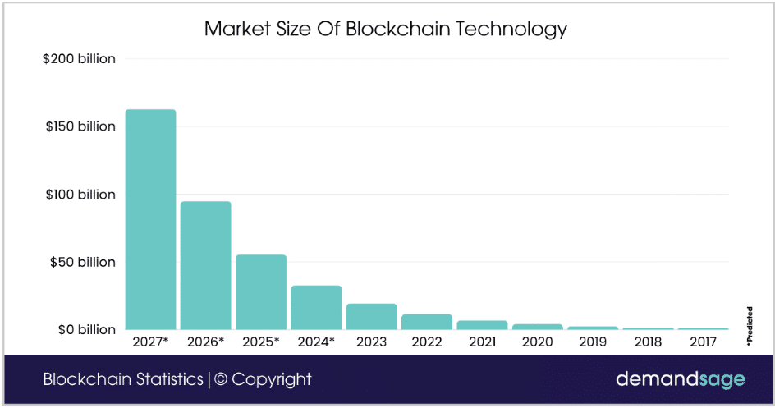
选题背景
市场规模日益扩大的区块链技术，作为一种创新的去中心化分布式数据库技术，为解决上述问题提供了新的思路。
特别是联盟链，作为区块链的一种特殊形式，由特定组织或实体集体维护，结合了公有链的透明度和私有链的高效性，具有广泛的应用场景，如金融、物流、医疗和供应链管理等，展现了其跨领域的潜力。

Slide 5
选题意义
本论文将要设计与实现的系统能够为科研成果的保护、流通和应用提供全新的解决方案，具有重要的理论和实践意义。通过区块链技术，可以实现科研成果交易的自动化和智能化，减少中介环节，提高交易效率和透明度，从而加速科研成果的流通和应用。区块链的不可篡改性能够有效保护科研成果的原创性和所有权，防止知识产权的侵犯和滥用，为创新者提供更强有力的保护。

Slide 6
国内外研究现状
区块链技术发展迅速，应用场景广泛。
崔茗莉等（2024）指出区块链技术与可再生能源链接可以实现能源流和信息流的融合，碳达峰、碳中和目标的提出为二者的融合发展提供了新的机遇与方向。
闫志强等（2023）提出业务流程管理与区块链的结合：增加了业务流程与区块链结合的灵活性，兼顾了区块链的安全透明性和业务流程的性能。
董敏等（2023）探索了区块链技术与项目管理相结合的可行性,为推动军工项目数字化管理和实践提供参考。
冉从敬等（2024）基于技术赋能视角，以知识产权生命周期、知识产权生态系统为理论基础，基于TOE框架探析区块链与知识产权的逻辑适配。
但是区块链技术在应用时仍存在一些问题，孙国梓等（2024）重点对区块链交易中的账户地址、交易内容、网络节点、节点通信进行隐私安全分析，指出区块链上存在的隐私保障缺陷限制其发展，并造成一定的风险。何沛军和郭志远（2024）指出区块链下的个人信息权需要进行重塑，可从个人信息更正权、删除权的新涵义、被遗忘权的全面确立以及可携带权的新形式三个方面展开。

Slide 7
国内外研究现状
李烨（2023）分析了基于传媒业的区块链技术驱动下科技成果转化研究，他指出区块链技术使得科技成果转化更加透明、去中心化，有效降低了沟通成本和不信任问题，推动了跨行业、跨地区的科技成果共享与合作。
陈婧等（2022）选择以陶瓷产业的科技成果转化为研究对象，对区块链技术在科技成果转化中涉及商业秘密保护、成果完成人（团队）收益保障、产品防伪验证中的应用方式进行深入研究。
曹亮等（2023）研究并设计了基于区块链的高校科研信用管理系统，从科研信用系统建设定位与实施、科研信用数据采集与管理、科研信用评估指标与模型构建３个方面提出了建设方案。
杜涛和杨朔（2021）提出了基于区块链技术的科技成果转化平台的创建与运行模式。在平台运行主体方面，政府主导平台搭建并进行监管，科研主体和企业通过平台发布供需信息，实现科技成果的交易与服务，所有信息上链，实现了公开透明和政府监管。
李飞和申玉霞（2021）基于科研成果转移和转化过程中出现的信息泄露及丢失、转移不畅、联络受阻、服务不到位的问题，致力于构建更安全，更智能的科研成果转换平台。
张雪媛等(2022)提出了基于区块链技术的科学实验数据协同管理系统的架构和运行方式。在架构方面，作者选择了联盟链作为基础区块链类型，以确保数据安全性和共识机制下的数据审核与更新。
Wang et al. (2022)设计了一个基于区块链的高校科技成果交易和知识共享的系统架构，提出了一个信任优化的共识算法C-DPoS，用于保护区块链上的数据，并降低恶意节点的影响。

Slide 8
研究目标
本论文的研究目标是设计并实现一个基于区块链的科研成果可信转化协同管理系统，使其能够处理科研成果从发布、审核、交易到跟踪管理的全过程。通过区块链技术确保数据的不可篡改性和透明度，提高科研成果管理的效率和信任度，实现科研成果信息的快速共享和准确追踪，优化成果转化流程。

Slide 9
论文研究内容
1.绪论
1.1 研究背景及意义
1.2 国内外研究现状和发展趋势
1.3 研究方法
1.4 研究内容和结构安排
2.相关理论和方法
2.1 区块链的基本特征
2.2 联盟链
2.3 科研成果转化管理
2.4 信息系统设计与开发
2.5 开发环境
2.6 数据库
3.需求分析
3.1 业务描述
3.2 用例分析
3.3 功能需求分析
3.4 非功能需求分析
4.系统设计
5.系统实现
5.1 系统实现环境
5.2 主要功能模块实现
5.2.1 科研成果发布管理
5.2.2 科研成果审核认定管理
5.2.3 科研成果转移交易管理
5.2.4 科研成果跟踪管理
5.3 系统测试
4.1 区块链系统设计原则
4.2 区块链系统体系架构
4.3 用户注册管理模块
4.4 科研成果发布管理模块
4.5 科研成果审核认定管理模块
4.6 基于智能合约的科研成果转移交易管理模块
4.7 科研成果跟踪管理模块
4.8 科研成果统计管理模块
4.9 数据库设计
4.10 用户界面设计

Slide 10
拟解决的关键问题
本论文拟解决的关键问题是如何确保科研成果的版权和归属权得到有效认证和保护。拟解决该问题的思路是利用区块链技术，科研成果文档一旦上链后，内容不可被篡改，确保其真实性和可信度；然后通过智能合约来自动化和监管科研成果的使用和交易过程，既保证交易透明性，又能保障参与各方隐私和安全的交易机制，实现多方参与的科研成果协同管理和利益分配。

Slide 11
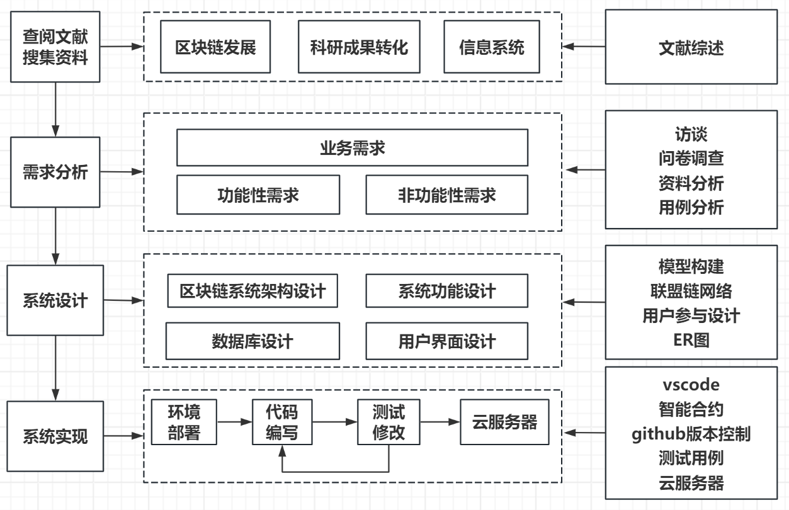
研究方法和技术路线

Slide 12
个人任务计划
第1周 | 搜集区块链的相关资料，了解区块链的发展历程、基本原理和应用场景
第2周 | 查找资料，阅读相关文献，了解区块链技术在科研成果转化方面的研究现状
第3周 | 学习智能合约编程语言solidity的基础语法，尝试通过remix IDE编译代码并部署
第4周 | 在本地部署开发环境，并尝试运行测试网络，学习fabric的运行机制
第5周 | 学习fabric 链码chaincode的基础语法以及链码的部署方式
第6周 | 尝试将fabric网络与web前后端集成起来，搭建一个粗略的基于区块链的交易系统
第7周 | 需求分析，了解科研工作者以及相关企业或机构在科研成果转化方面的需求
第8周 | 分析系统的核心功能，确定实体和关系，输出ER图，绘制业务流程图和数据流图。
第9周 | 该周拟计划选择Django作为web框架，进行后端代码的编写
第10周 | 该周拟计划选择JavaScript和go语言进行智能合约的编写
第11周 | 该周拟计划选择vue.js进行前端页面的编写
第12周 | 该周拟计划将前后端与智能合约进行对接，编写基础数据，进行初步测试
第13周 | 该周拟计划编写测试用例，对系统进行全面测试，修改完善。
第14周 | 将系统部署到云服务器上。再次进行系统测试，对部分细节再做优化。
第15周 | 该周拟计划进行毕业论文的撰写。
第16周 | 该周拟计划进行毕业设计（论文）答辩

Slide 13
参考文献
[1]Guo, J., Liu, J., Liao, X., & Liu, X. What Affects the Efficiency of Science and Technology Output and Transformation in Universities?–Evidence From Chinese Universities[J]. IEEE Access, 2023, 11: 114201-114219.
[2]Zou L, Zhu YW. Universities' Scientific and Technological Transformation in China: Its Efficiency and Influencing Factors in the Yangtze River Economic Belt. PLoS One. 2021.
[3]欧阳山山. 区块链技术在交易所行业的应用[J]. 中国证券期货, 2024, 01:17-23.
[4]闫志强, 刘洪荣, 刘克强等. 业务流程管理与区块链的结合：关键活动上链[J]. 计算机应用与软件, 2023, 40(12):126-134.
[5]张群丽. 区块链技术在逆向采购中的应用[J]. 财会通讯, 2024, 04:120-124.
[6]董敏, 任静, 毕玉红. 区块链技术在军工项目数字化管理的应用研究[J]. 中国军转民, 2023(24):87-89.
[7]崔茗莉, 冯天天, 刘利利. 双碳目标下区块链与可再生能源的融合发展研究[J]. 智慧电力, 2024.
[8]冉从敬, 马丽娜, 李旺. 区块链技术赋能知识产权全生命周期管理的机理与未来探索[J]. 图书馆论坛, 1-11.
[9]孙国梓, 万明发, 王钰, 韩瑞, 袁腾. 区块链交易隐私保护分析[J]. 南京邮电大学学报(自然科学版):1-20.
[10]何沛军,郭志远. 有机融合与双向升级：区块链技术下的个人信息保护研究[J]. 广西社会科学, 2023, (S1):138-148.
[11]ZOUL, ZHUY. Universities' Scientific and Technological Transformation in China:Its Efficiency and Influencing Factors in the YangtzeRiver Economic Belt[J]. Plos One, 2021, 16(12):0261343.
[12]刘霞, 赵宇萱, 范小军. 产教融合下高校科技成果转化效率评价研究[J]. 科技管理研究, 2020, 40(15):140-144.
[13]罗茜, 高蓉蓉, 曹丽娜. 高校科技成果转化效率测度分析与影响因素扎根研究———以江苏省为例[J]. 科技进步与对策, 2018,35(5):43-51
[14]李烨. 区块链技术驱动下科技成果转化分析[J]. 科技资讯, 2023, 21(12):49-52.
[15]陈婧, 余峰, 何莹等. 区块链技术在科技成果转移转化中的应用研究——以陶瓷产业为例[J]. 科技广场, 2022, 4:31-37.
[16]曹亮, 党彦龙, 彭映杰. 基于区块链的高校科研信用管理系统设计与研究[J]. 技术与市场, 2023, 30(07):40-42.
[17]杜涛, 杨朔. 试论基于区块链技术的科技成果转化平台创建[J]. 长江论坛, 2021(06):48-52.
[18]李飞,申玉霞. 基于区块链技术的科研成果转化平台研究[J]. 电脑与信息技术, 2021, 29(03):59-60+68.
[19]张雪媛, 都平平, 雷镭. 基于区块链技术的科学实验数据协同管理研究[J]. 情报杂志, 2022, 41(08):149-155.
[20]Wang, Y., & Ni, Q.-T. (2022). Blockchain Technology in the Management of Scientific and Technological Achievement Transformation in Chinese Universities. Mobile Information Systems, 2022.

Slide 14
敬请各位老师批评指正！
姓名：吕青华
学号：20377120

